Slide 1
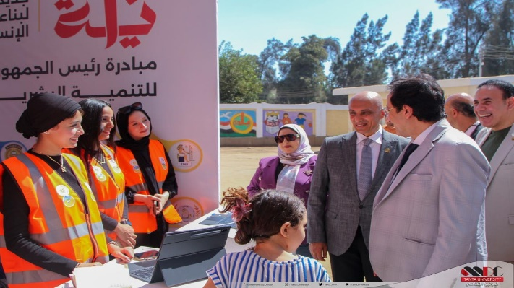
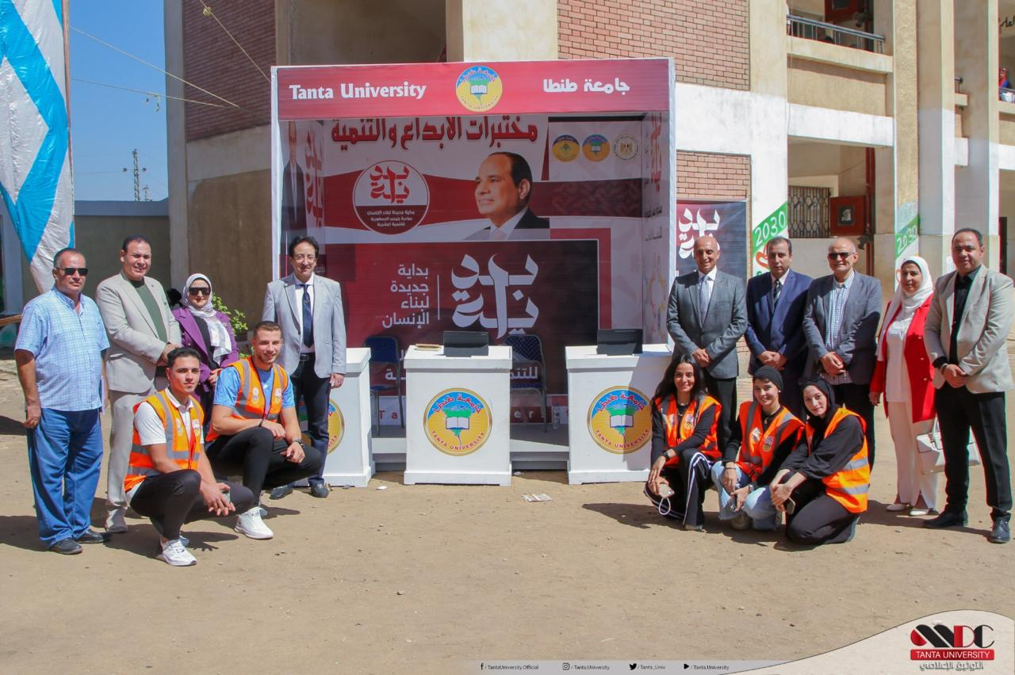
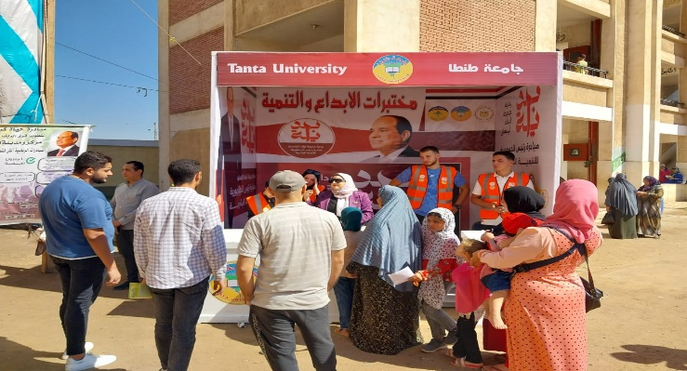
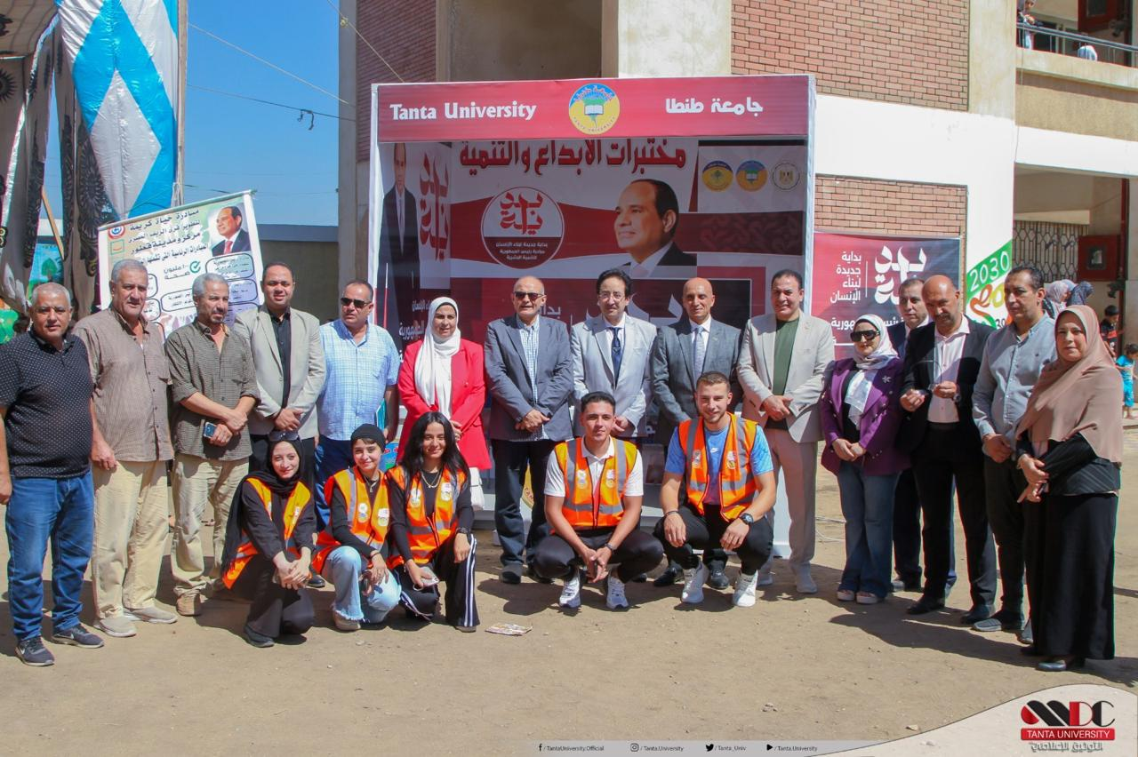
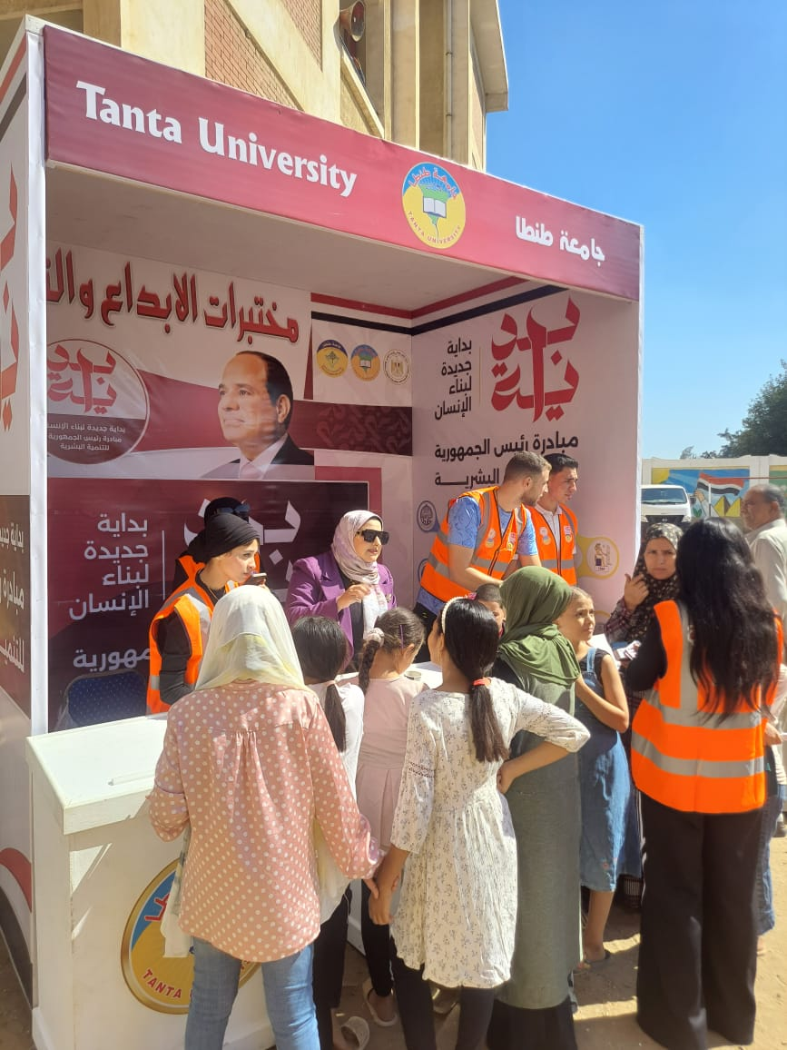
اطـــلاق أولى القوافــــل التنموية المطورة
ضمن المبادرة الرئاسية “بداية جديدة لبناء الإنسان”.
استحداث خدمات مطورة فى محور التنمية البشرية والتدريب من خلال تنفيذ أنشطة مشروع:
"مختبرات الإبداع والتنمية"
وتواجد مدربين وميسرين لمقابلة الأهالى لتعريفهم وتسجيلهم ببرامج التدريب المختلفـــــة والتى تـــــم تصميمهــــا وصياغتهـــا لتتناســب مع كافة فئات المواطنيــــن واحتياجاتهــم المختلفة.

Slide 2
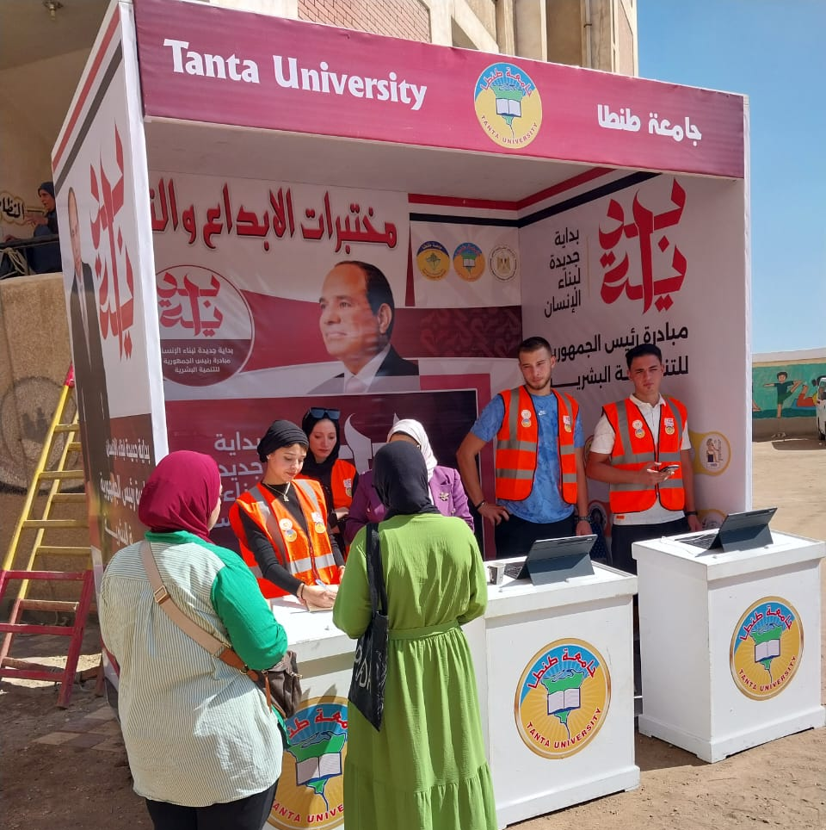
مشروع "مختبرات الابداع والتنمية"
شهدت القافلة تنفيذ مشروع مختبرات الابداع والتنمية لأول مره بالجامعات المصريه لتوفير الدعم الفنى والارشادى للمواطنين من سن (6-25) سنة مع تقديم منح تدريبية مجانية فى محاور متنوعة من برامج التنمية البشرية.
حيث وفرت الجامعة عدد كبير من المتطوعين وعدد من أجهزة التابليت المتصل بشبكة الانترنت لتيسير تسجل المواطنين الراغبين فى المشاركة بأنشطة المشروع وتعريفهم ببرامجه التدريبية حيث تم تسجيل 219 طلب لمنح التدريب من الفئات المستهدفة كما تم عقد لقاءات مع المواطنين لاستبيان ارائهم فى الاحتياجات التدريبية والبرامج المطروحة للتسجيل الإلكترونى واسفرت المقابلات عن استحداث (8) برامج جديدة وفقاً لرصد وتحليل الآراء وسيتم اضافتها على رابط التسجيل الإلكترونى للتدريب .
عدد المستفيدين
219

Slide 3
مشروع "مختبرات الابداع والتنمية"
دورات التنمية البشرية للأطفال من(6-15): أساسيات الرســــــــــــم للمبدعيــــــــــــــن الصغــــــــــــــــار. الطفل المحتــــرف في مهــــــــــــــــارات البرمجــــــــــــــة. مهارات الحساب الذهني للعبقري الصغير. المخترع الصغير في الذكاء الاصطناعي والروبوت. Let's play phonics(level 1) Let's play phonics (Level2) المهارات الحياتية الأساسيـــــــــــــة لدى الأطفــــــــــــــال. ريادة الأعمال لأطفال القرن الحادي والعشرين. إدارة الذات والثقة بالنفــــس لـــــــــــــدى الأطفـــــــــــــــــال. أساسيات لغة الإشارة للأطفال. تأسيس مهارات إعادة التدوير لدى الأطفــــــــــــــال. استراتيجيات حديثة فى تنمية الإبداع والابتكار للأطفال. | دورات التنمية البشرية من (١٥- ١٨): كتابة السيرة الذاتية واجتيـــــــــاز المقابــــــــــــلات الشخصية. أدوات الذكاء الاصطناعي وإعداد المحتوى. إدارة الضغوط فى بيئات العمل. احتراف تصميم الويب وتطبيقاته التفاعلية. مهارات توظيف Excel و تحليل البيانـات. أساسيـــات السلامــــة والصحـــة المهنيــة. المصمم الجرافيكى المحترف. احتراف برنامج Access وإدارة قواعد بيانات العمل. احتراف تصميم الرسوم الكارتونية. مهارات الكتابة العلمية والأدبيـــــة.

Slide 4
تنفيذ الدورات
1- أساسيات الرسم للأطفال (6-15) عام
2- أساسيات لغة الاشارة للأطفال (6-15) عام
خطوات الاعداد للتنفيذ
تم إعداد استمارة الكترونية لتسجيل المواطنين الراغبين في الالتحاق بأنشطة مشروع "مختبرات الابداع والتنمية“.
شارك عدد من مديري المراكز التابعة للمركز الرئيسي للتدريب المستدام لمساعدة المواطنين في عمليات التسجيل الالكتروني.
تم حصر المواطنين المسجلين وفق الدورات التدريبية المقترحة وانشاء مجموعات للتواصل معهم على الهواتــــف المحمولــــة.
الاتفاق على مواعيد الدورات "عن بعد" لاتاحة مساركة أكبر عدد ممكن بدون تحمل تكاليف أو جهد للانتقال إلى الجامعة.
تم البدء في الدورات وجاري التنسيق لبدء باقي الدورات.
عدد من تلقوا التدريبات حتى الآن
511
عدد الدورات المتاحة للتسجيل
22
إجمالي عدد المسجلين حتى الآن
2202

